Slide 1
Ejercicio n°4 - java
INTEGRANTE:
ALDER FLOREZ GUTIERREZ

Slide 2
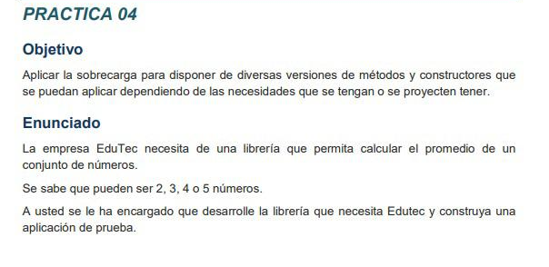

Slide 3
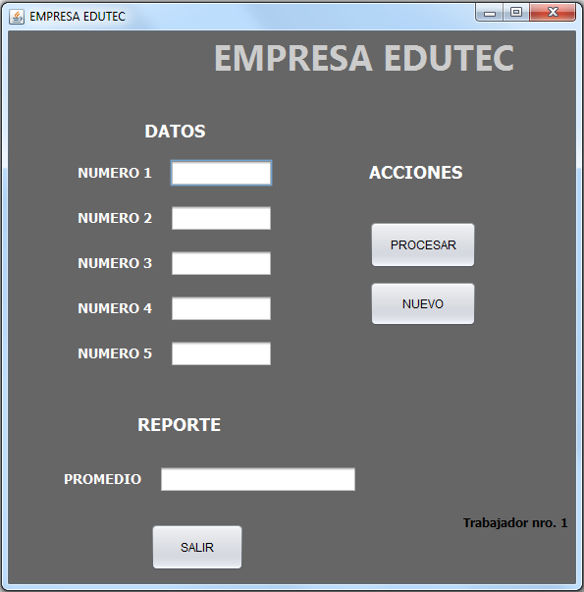
VIEW

Slide 4
SERVICES
Datosdto
procprom
Datosdto
num1
num2
num3
num4
num5
procprom = procesar promedio

Slide 5
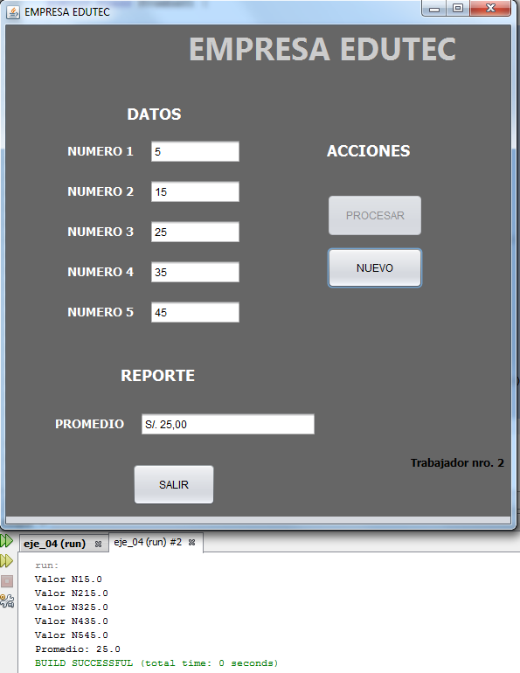
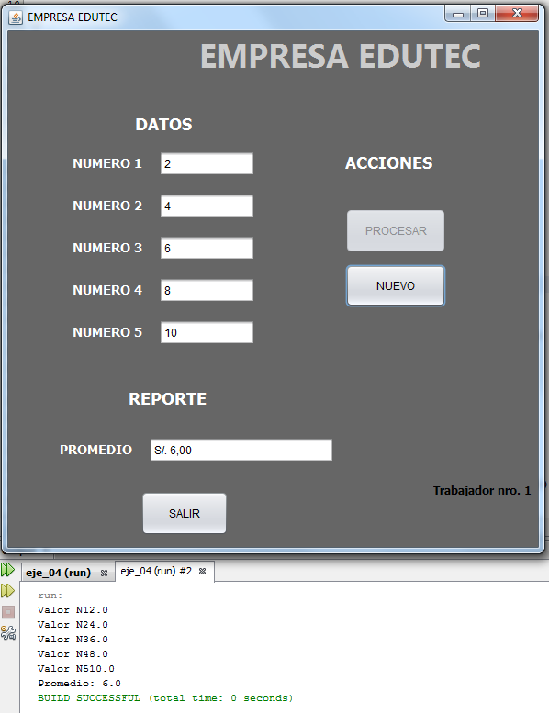
PRUEBA 01
PRUEBA 02
APLICACIÓN

